Slide 1

Lab Book 2.0. Couplers
Student:

Slide 2
Instructions General
SCRIPTS
From GitHub →
Fork the repo: https://github.com/cccanvas-upv/cifoin-lab2.git
Clone the repo using VSCode
Terminal + ‘uv sync’
Run the Jupyter Notebook:
COUPLERS_Student.ipynb
Cross-Sections to be studied:
w (width)
w (width)
h
(height)
Core
Core
h
(height)
MMI Body
g
(gap)
Cladding
Cladding
Directional coupler (DC)
Multimode Interference (MMI) coupler

Slide 3
Directional coupler

Slide 4
Learning outcome #1 – Directional coupler cross-section in GDSFactory
INSTRUCTOR:
Present Python and GDSFactory implementation of DC cross-section
Describe how to obtain the beating length $L_{π}$
Describe the outputs.
ALL EXAMPLE #1: waveguide width 1.2 µm, gap between waveguides 0.6 µm, deep wvg, wavelength start and end same 1.55 µm → all ”Run”
ALL: Follow instructor, that will show how to 1) plot mode, 2) explore the results (neff …)
Hemos simulado la sección transversal de un acoplador direccional de dos guías SiN paralelas (W = 1.2 μm, h = 300 nm, gap = 600 nm, deep-etched) a λ = 1.55 μm, obteniendo los 4 primeros modos: 0 y 1 son TE par e impar, y 2 y 3 son TM par e impar (verificado con .fraction_te y .fraction_tm). Los plots de los campos confirman la simetría: los modos par presentan dos lóbulos del mismo signo y los impares dos lóbulos opuestos, siendo estos pares los responsables del batido entre guías. Aplicando L_π = λ / [2·(n_par − n_impar)] obtenemos L_π(TE) = 93.84 μm y L_π(TM) = 52.26 μm, coincidentes con .coupling_length(). Como L_π(TM) es casi la mitad que L_π(TE), el acoplador es birrefringente: la TM acopla más rápido por su menor confinamiento vertical y mayor solape a través del gap, por lo que un mismo dispositivo no puede ser 50:50 simultáneamente para ambas polarizaciones.

Slide 5
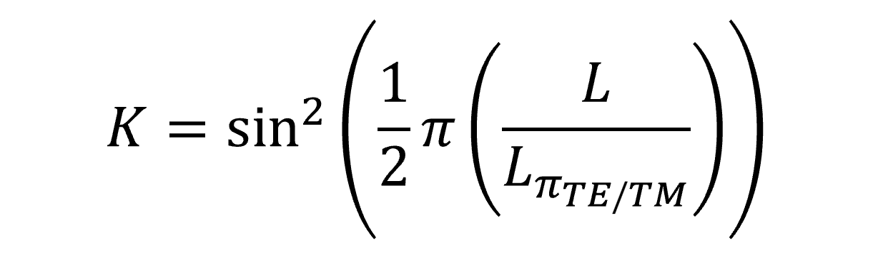
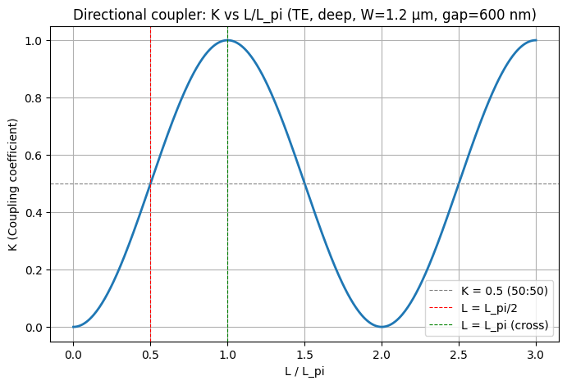
Learning outcome #2 – Directional coupler length and coupling coefficient Wavelength 1.5 µm – width 1.2 µm – gap 0.6 µm – thickness 300 nm
Hemos representado el coeficiente de acoplo K frente a la longitud normalizada L/L_π para una guía deep con W = 1.2 µm, gap = 0.6 µm y altura 300 nm a λ = 1.55 µm, partiendo de los valores L_π(TE) = 93.84 µm y L_π(TM) = 52.26 µm obtenidos en el LO.1. La transferencia completa de potencia entre guías (estado cross, K = 1) se alcanza a L = L_π, es decir, a 93.84 µm para TE y 52.26 µm para TM, mientras que el divisor 50:50 (K = 0.5) se obtiene a la mitad de esa distancia, L = L_π/2, esto es, 46.92 µm para TE y 26.13 µm para TM. A L = 2·L_π la potencia retorna a la guía de entrada (estado bar, K = 0), confirmando el carácter periódico del batido entre los modos par e impar. La diferencia entre polarizaciones evidencia la birrefringencia del dispositivo: la TM acopla casi el doble de rápido que la TE.)

Slide 6
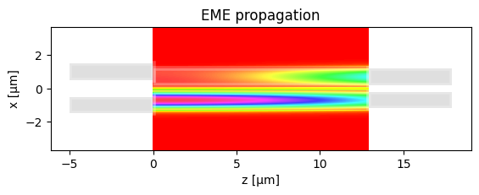
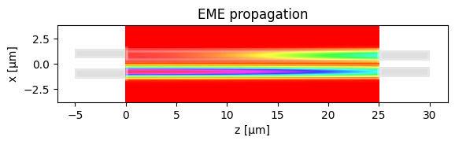
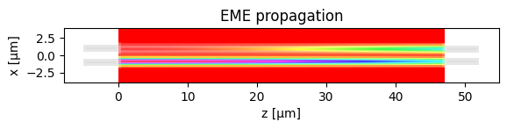
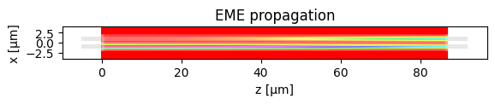
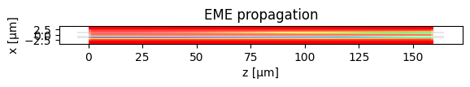

Learning outcome #3 – 2x2 Directional Coupler Wavelength 1.55 µm – Sweep gaps between 0.2 and 1.2 µm in steps of 0.2 µm
Hemos realizado un barrido del gap entre 0.2 y 1.2 µm en pasos de 0.2 µm para una guía deep con W = 1.2 µm, h = 300 nm y λ = 1.55 µm, simulando la propagación EME con L = L_π/2 (configuración 50:50) en cada caso. Los resultados obtenidos son: L_π(0.4 µm) = 50.11 µm, L_π(0.6 µm) = 94.03 µm, L_π(0.8 µm) = 173.96 µm, L_π(1.0 µm) = 318.88 µm y L_π(1.2 µm) = 580.43 µm. En los plots se observa claramente que L_π crece de forma exponencial con el gap: al pasar de 0.4 a 1.2 µm la longitud de batido se multiplica por más de 11. Esto se debe a que al separar las guías el solape evanescente entre ellas decae exponencialmente, ralentizando el batido entre los modos par e impar y exigiendo distancias mucho mayores para transferir la misma cantidad de potencia. La relación entre acoplamiento y gap es por tanto inversa: a mayor separación, menor coeficiente κ por unidad de longitud y mayor L_π. En todos los casos la propagación termina con un reparto 50:50 a la salida (al imponer L = L_π/2), lo que valida el dimensionado de la región de acoplo. Las pérdidas son despreciables porque la simulación EME ideal solo modela el batido modal sin contemplar pérdidas por scattering, absorción ni radiación en las transiciones, por lo que en un dispositivo real habría que añadir esas contribuciones.

Slide 7
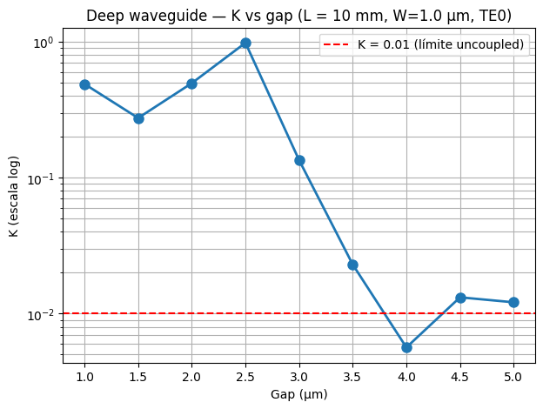
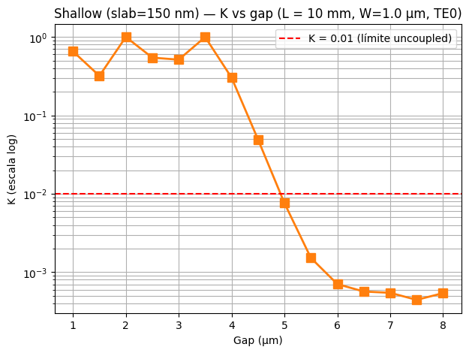
Learning outcome #4 – Parallel uncoupled waveguides – TE0 mode Wavelength 1.55 µm, width 1.0 µm, gap to be found for uncoupled wvgs
Hemos calculado K vs gap para una longitud de propagación L = 10 mm con W = 1.0 µm, λ = 1.55 µm y modo TE0. El gap mínimo para que el coeficiente de acoplo se mantenga por debajo del umbral K < 0.01 (criterio de "uncoupled") es de aproximadamente 4 µm para la guía deep y 5 µm para la guía shallow (slab = 150 nm). Las oscilaciones que se observan a gaps pequeños se deben a que en ese rango L_π es mucho menor que L_chip y la luz completa varios ciclos de batido a lo largo de los 10 mm, haciendo que K oscile entre 0 y 1 según el número entero de L_π contenidos en L; esa zona no es de interés práctico. La conclusión es que la configuración shallow exige mayor separación entre guías para considerarlas desacopladas, ya que el slab residual incrementa el solape evanescente y por tanto el coeficiente κ por unidad de longitud.

Slide 8
Multimode Interferometer (MMI) Coupler

Slide 9

Learning outcome #5 – Multimode Interference (MMI) Coupler cross-section
INSTRUCTOR:
Present Python and GDSFactory implementation of DC cross-section
Describe how to obtain the length $L_{π}$
Describe the outputs.
ALL EXAMPLE #2: waveguide width 12 µm, gap between waveguides 0.6 µm, deep wvg, wavelength start and end same 1.55 µm → all ”Run”
ALL: Follow instructor, that will show how to 1) plot mode, 2) explore the results (neff …)
Hemos simulado la sección transversal del cuerpo de un MMI con W = 12 µm, h = 300 nm, deep sobre SiO₂, a λ = 1.55 µm, calculando los 20 primeros modos. Con .fraction_te hemos distinguido los modos TE puros (fracción ≈ 1) de los TM puros (fracción ≈ 0). Los plots de los campos confirman la estructura modal: el modo 0 (Ex) tiene un único lóbulo central (TE0), el modo 1 (Ex) dos lóbulos de signo opuesto (TE1) y el modo 7 (Ex) múltiples lóbulos alternados propios de un modo de orden alto. Aplicando L_π = λ / [2·(n_eff,0 − n_eff,1)] obtenemos L_π = 219.41 µm, valor mucho mayor que en el directional coupler porque la anchura de 12 µm hace que los modos 0 y 1 estén casi degenerados. La diferencia entre n_eff de modos TE y TM evidencia además la birrefringencia del MMI debida a la asimetría vertical de la guía.

Slide 10
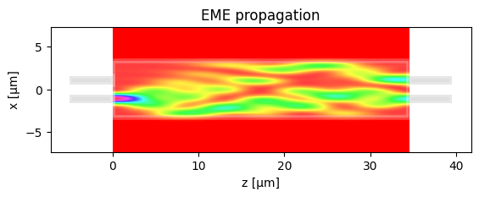
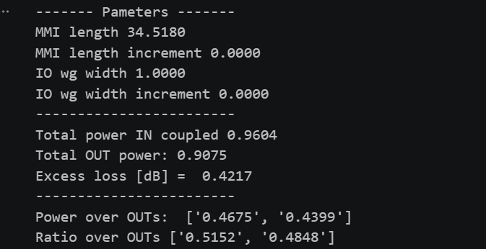
Learning outcome #6 – 6.1 2x2 Multimode Interference Coupler Wavelength 1.55 µm, wMMI = 6.6 µm
Hemos simulado un MMI 2×2 con W = 6.6 µm a λ = 1.55 µm en configuración paired interference (entradas/salidas en ±W/6, L = L_π/2). El L_π del cuerpo es de ≈ 69 µm, por lo que la longitud final del MMI es de 34.52 µm. La propagación EME da un reparto 51.5/48.5 a la salida, prácticamente 50:50, con pérdidas de exceso de 0.42 dB debidas a las transiciones entre los puertos de acceso y el body multimodo. Comparado con el directional coupler (L_π(TE) ≈ 94 µm, longitud ≈ 47 µm para 50:50), el MMI es más compacto y robusto frente a tolerancias de fabricación, a costa de algo más de pérdida.

Slide 11

Learning outcome #6.2 – 2x2 Multimode Interference Coupler - Optimization Wavelength 1.55 µm, wMMI = 6.6 µm
Hemos optimizado manualmente el MMI 2×2 ajustando iterativamente la longitud (dL_MMI) y la posición de los puertos (dy) buscando ratio simétrico y mínimas pérdidas. Partiendo del diseño nominal (dy = 0, dL = 0), que da 0.42 dB de pérdidas y un ratio [0.515, 0.485], hemos comprobado que aumentar dy a 0.2 µm sube las pérdidas a 0.79 dB sin mejorar el balance, mientras que acortar el MMI 2 µm (dL = -2) mejora el ratio a [0.495, 0.505] pero a costa de subir las pérdidas a 0.87 dB. Esto evidencia que dy afecta principalmente a las pérdidas (al desplazar los puertos respecto a la posición ideal ±W/6 disminuye el solape con la imagen propia) y dL_MMI afecta principalmente al balance (porque cambia el plano donde se forma la imagen). La configuración óptima encontrada combinando ambos parámetros es dy = 0.1 µm, dL_MMI = -1 µm, que da un ratio prácticamente simétrico [0.495, 0.505] con pérdidas de solo 0.51 dB, mejorando el balance del diseño nominal a costa de un incremento mínimo de pérdidas.

Slide 12
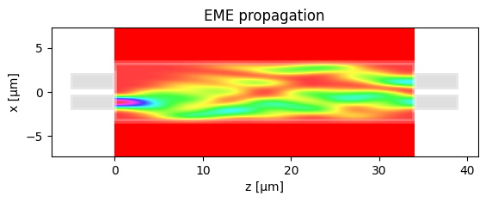
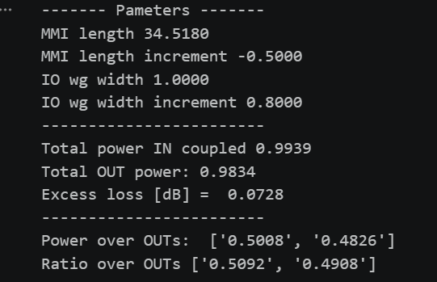
Learning outcome #6.3 – 2x2 Multimode Interference Coupler – Optimization (II) Wavelength 1.55 µm, wMMI = 6.6 µm
Hemos optimizado el MMI 2×2 incluyendo un tercer parámetro respecto al LO.6.2: la anchura de las guías de E/S, controlada por wg_width_dw. Partiendo de los valores óptimos previos (dy = 0.1 µm, dL_MMI = -0.5 µm) y barriendo wg_width_dw entre 0.0 y 0.8 µm, observamos que las pérdidas decrecen monótonamente al ensanchar las guías: 0.51 dB con wg_dw = 0, 0.33 dB con 0.2, 0.22 dB con 0.4, 0.13 dB con 0.6 y 0.073 dB con 0.8 µm, manteniendo el ratio prácticamente simétrico [0.5092, 0.4908]. Físicamente, las guías de E/S más anchas solapan mejor con la imagen propia formada a la salida del cuerpo multimodo, reduciendo las pérdidas de transición. La configuración óptima encontrada (wg_width_dw = 0.8 µm, dy = 0.1 µm, dL_MMI = -0.5 µm) cumple ampliamente el objetivo del ejercicio (Excess loss < 0.1 dB con ratio ≈ 50:50), reduciendo las pérdidas a una sexta parte respecto al diseño nominal del LO.6.1 (0.42 dB → 0.073 dB) y demostrando que la combinación adecuada de los tres parámetros mejora drásticamente el rendimiento del MMI sin necesidad de cambiar la geometría del cuerpo multimodo.

Slide 13
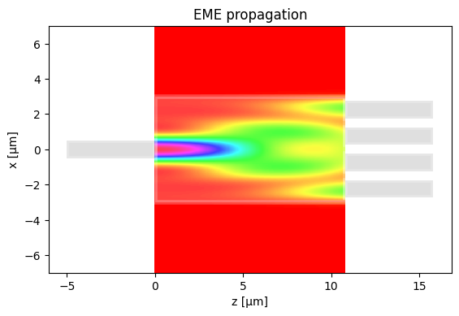
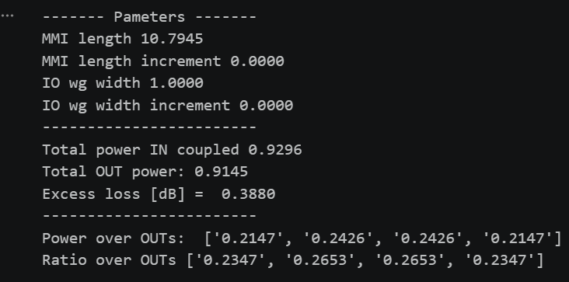
Learning outcome #7 – 1x4 Multimode Interference Coupler Wavelength 1.55 µm, wMMI = ? µm
Hemos repetido el procedimiento del LO.6 adaptándolo al 1×4. (1) Sección transversal: cuerpo de SiN deep-etched, h = 300 nm, anchura W = 6.0 µm (compromiso entre compacidad y espacio para 4 salidas). (2) Modos: 30 modos calculados con find_all_modes() y L_π obtenido vía get_L_pi(). (3) Configuración: aplicando symmetric interference para multi-imágenes — entrada centrada, 4 salidas en (W/N)·[-3/2, -1/2, +1/2, +3/2] y longitud L_MMI = (3·L_π/4)/N. (4) Propagación EME: L_MMI = 10.79 µm, reparto [0.2347, 0.2653, 0.2653, 0.2347] (casi uniforme, ideal 0.25) y pérdidas de 0.39 dB. El diseño cumple el objetivo de mínimas pérdidas y simetría entre las 4 salidas; el ligero desbalance del 3 % entre puertos centrales y externos podría afinarse con wg_width_dw y dL_MMI como en el LO.6.3..

Slide 14
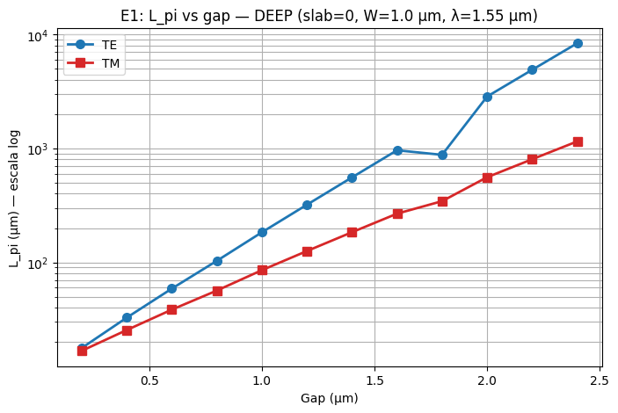
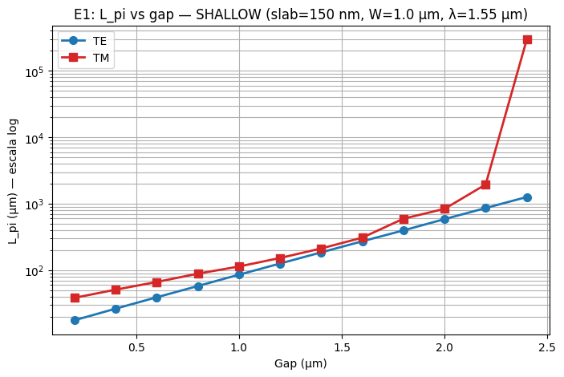
Extra #1 – Directional coupler gap dependence Wavelength 1.55 µm, width 1.0 µm, gap 0.2-2.4 µm (step 0.2 µm)
slab = 150nm
Hemos barrido el gap entre 0.2 y 2.4 µm para guías deep (slab=0) y shallow (slab=150 nm), W = 1.0 µm a λ = 1.55 µm, calculando L_π para TE y TM. Las cuatro curvas crecen exponencialmente con el gap (rectas en escala log), confirmando el decaimiento evanescente del campo. Lo más relevante es que el orden entre polarizaciones se invierte según la geometría: en deep, L_π(TE) > L_π(TM) porque el campo Ey de la TM se asoma más al gap; en shallow, L_π(TM) > L_π(TE) porque el slab residual conecta horizontalmente las guías y favorece el acoplo del campo Ex de la TE. Los puntos anómalos a gaps grandes corresponden a modos cerca del cut-off donde el solver pierde precisión. Concluimos que la birrefringencia del coupler depende fuertemente del tipo de guía: un diseño optimizado para una polarización en deep no funciona igual en shallow, y viceversa.

Slide 15
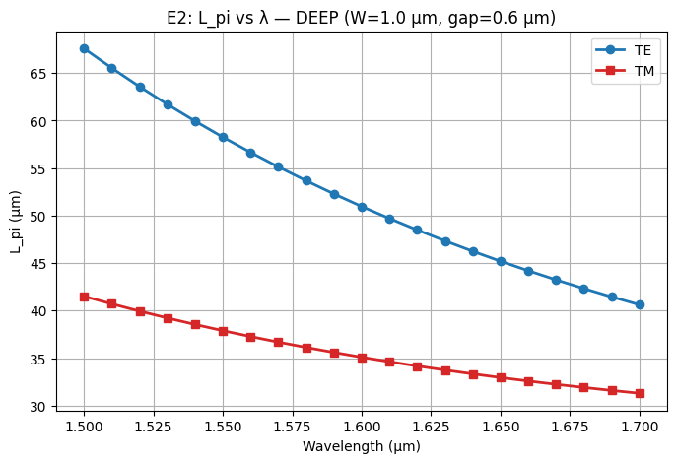
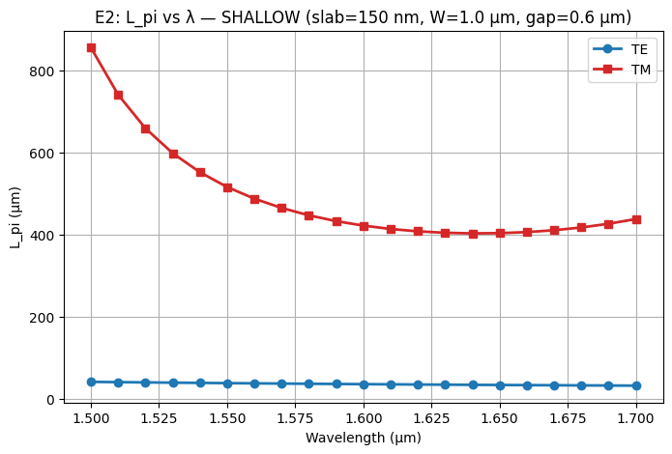
Extra #2 – Directional wavelength dependence Wavelengths from 1.5 to 1.7 µm, gap = 0.6 µm, width 1.0 µm
slab = 150nm
Hemos barrido λ entre 1.5 y 1.7 µm con gap = 0.6 µm y W = 1.0 µm, calculando L_π para TE y TM en deep y shallow. En deep, ambas polarizaciones decrecen monótonamente con λ (TE: 67 → 40 µm; TM: 41 → 31 µm) porque al aumentar λ el modo se desconfina y aumenta el acoplo, lo que implica que un coupler 50:50 a 1.55 µm sufrirá desbalance a longitudes lejanas. En shallow, la TE se mantiene casi plana (~30-45 µm) en todo el rango, mientras que la TM presenta un mínimo cerca de 1.65 µm con valores mucho mayores (400-850 µm) por estar cerca del cut-off. Concluimos que la dependencia espectral depende críticamente del tipo de guía: shallow es atractiva para diseños de banda ancha en TE, mientras que deep ofrece un comportamiento más equilibrado pero con mayor variación absoluta.

Slide 16
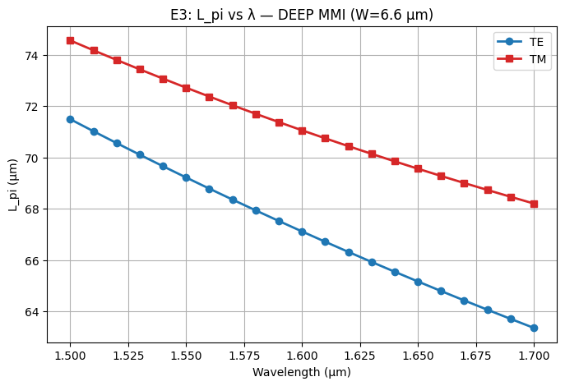
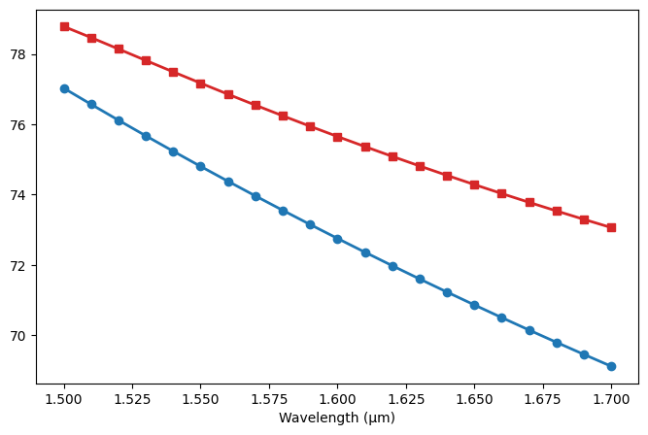
Extra #3 – MMI coupler wavelength dependence Wavelengths from 1.5 to 1.7 µm, wMMI = 6.6 µm
slab = 150nm
Hemos barrido λ entre 1.5 y 1.7 µm para un MMI con W = 6.6 µm en deep y shallow. En ambos casos L_π decrece monótonamente con λ: en deep pasa de 71.5 a 63.4 µm (≈11 % de variación) y en shallow de 77 a 69 µm (≈10 %), con pendiente prácticamente lineal y casi idéntica entre las dos configuraciones. Comparado con el directional coupler del E2 (TE deep: 67 → 40 µm, ≈40 % de variación, y comportamientos muy distintos según el tipo de guía), el MMI presenta una dependencia espectral mucho más suave y casi independiente de deep/shallow, lo que confirma su mayor robustez. La razón es que en el MMI L_π depende solo de los dos primeros modos del cuerpo multimodo (n_eff poco sensibles a λ), mientras que en el DC depende del solape evanescente entre dos guías, que cambia mucho con el desconfinamiento del modo. Concluimos que el MMI es preferible para couplers de banda ancha, mientras que el DC se desbalancea al alejarnos del λ de diseño.

Slide 17
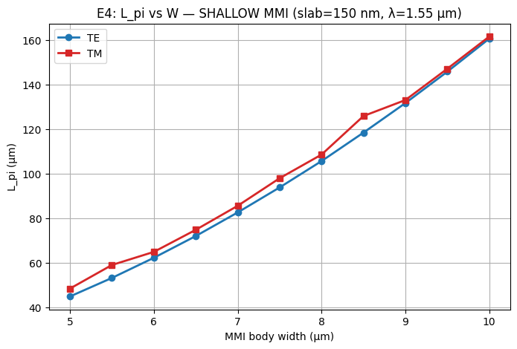
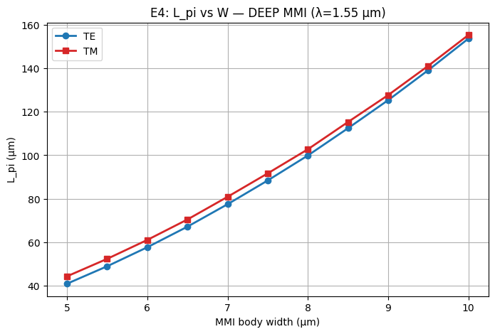
Extra #4 – MMI coupler body width dependence Wavelength 1.55 µm, wMMI = 5-10 µm (steps 0.5 µm)
slab = 150nm
Sí, existe un punto donde el MMI funciona prácticamente igual para TE y TM: en ambas configuraciones (deep y shallow), las curvas L_π(TE) y L_π(TM) convergen al aumentar W y se cruzan en torno a W ≈ 10 µm, con L_π ≈ 155 µm en deep y ≈ 161 µm en shallow. La razón es que al ensancharse el cuerpo, la diferencia entre los modos 0 y 1 deja de estar dominada por el confinamiento lateral (asimétrico para TE/TM) y pasa a estar dominada por el confinamiento vertical, idéntico para ambas polarizaciones al fijar h y los materiales. Por tanto, un MMI con W ≈ 10 µm permite obtener un coupler casi independiente de polarización, a costa de un dispositivo más largo. Para W menores (5-7 µm), las curvas se separan y el MMI se vuelve birrefringente.

Slide 18

Thank you

